Slide 1
Fastcol Inc.
Presentación Corporativa
Desde 1989

Slide 2
Fastcol, una empresa de familia
Nuestra Historia
Desde su fundación en 1988, Fastcol Inc. ha suministrado equipos y servicios aeronáuticos de calidad para Latinoamérica y ha representado exitosamente a varias empresas reconocidas mundialmente en la industria aeronáutica. Nuestra casa Matriz esta localizada en Miami, Florida. Fastcol Aircraft de Colombia, nuestra compañía hermana, esta localizada en Bogotá, Colombia. Proveemos a nuestros clientes una amplia variedad de productos y servicios incluyendo partes y servicios de reparación civil y militar para helicópteros, aviones y equipo de tierra. Desde nuestra fundación nos hemos dedicado a establecer una fuerte relación comercial con nuestros clientes, proveedores y Estaciones Reparadoras.

Slide 3
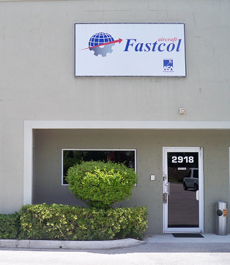
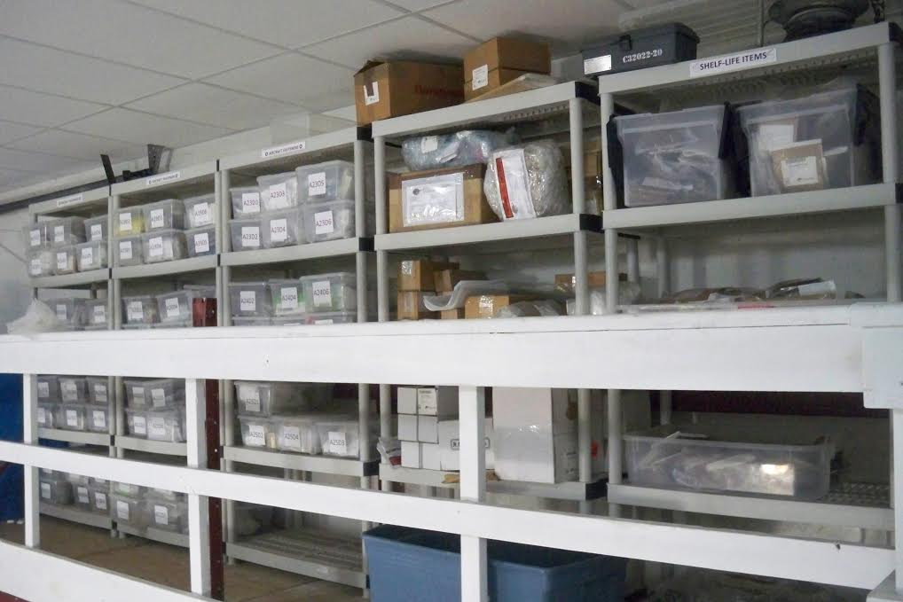
FASTCOL INC.
2918NW 108th Avenue, Miami Fl. 33172
Tel. +1 (305)477 1921
Fax. +1 (305)599 9099
E-mail: Miami@fastcol.com

Slide 4
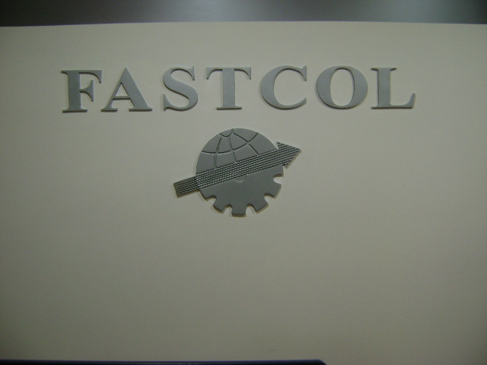
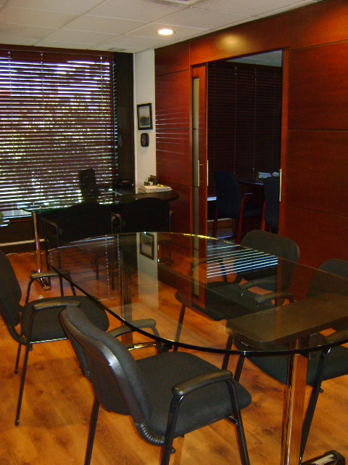
FASTCOL AIRCRAFT DE COLOMBIA S.A.S.
Calle 93B No. 17-25 Oficina 306 Bogotá D.C. - Colombia
Tel. +57 621 7700
Fax. +57 621 5900
E-mail: bogota@fastcol.com

Slide 5
Nuestros servicios
REPARABLES
REPUESTOS Y ROTABLES
MOTORES
CAPACIDAD DE INGENIERIA
AOG´S
COMBUSTIBLES Y LUBRICANTES

Slide 6
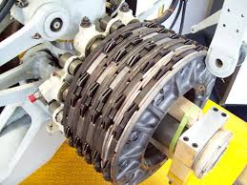
División
Reparables
Trabajamos con talleres autorizados por la FAA para brindarle a nuestros clientes la mejor confiabilidad de calidad y servicio.
Transmisiones
Rotores
Ruedas y Frenos
Actuadores
Generadores
Instrumentos de Navegación y control
Componentes Estructurales
PODs para reabastecimiento en aire

Slide 7
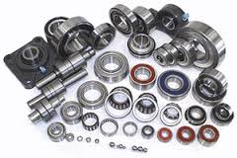
División de partes
Contamos con mas de USD3 Millones en stock de partes y componentes para reparación de motores, todos con trazabilidad de la casa fabricante.
Acceso directo al inventario de repuestos más grande del mundo para equipos C-130, UH-60 y toda la línea Beechcraft.
Comercializamos equipos de aviónica y comunicaciones.
Proveemos partes estructurales y quincallería.
Comercializamos partes de ruedas, frenos y trenes de aterrizaje.

Slide 8
División de Motores
PT6A y PT6T: Reparación – HSI – Overhaul Autorización Pratt and Whitney.
JT15D-4/5D: Reparación – HSI – Overhaul Autorización Pratt and Whitney.
T-700/701: Reparación – Overhaul – Upgrade y Conversión de 700 a 701C/D. Autorización General Electric.
CT7: Reparación – Overhaul – Midlife Inspection. Autorización General Electric.
T-53: Reparación – Overhaul - Midlife Inspection. Autorización Honeywell.
SPEY 555: Reparación – HSI – Overhaul . Autorización Rolls Royce.
RR 250: Reparación – HSI – Overhaul . Autorización Rolls Royce.
TIO 540X: Reparación – HSI – Overhaul . Autoridad Aeronáutica (FAA)
Fastcol cuenta con la representación de estaciones reparadoras autorizadas por las casas fabricantes para una alta gama de motores de aeronaves de ala fija y rotatoria.

Slide 9
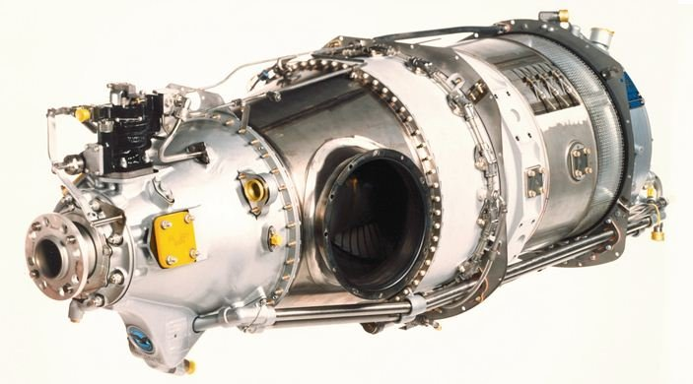


Motores PT6A / PT6T

Slide 10
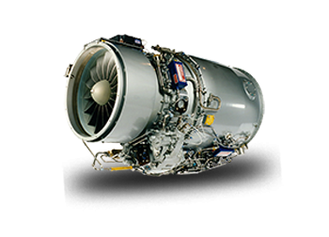

Motores JT15D-4/5D

Slide 11
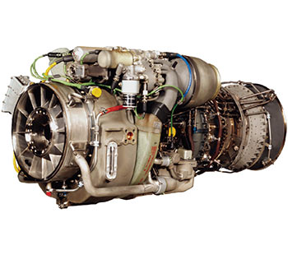


Motores T-700, 701 C/D, CT7
Representante Exclusivo para Colombia de H+S Aviation Limited.
En la actualidad hemos efectuado más de ciento treinta (130) reparaciones entre Overhaul, Upgrade, Conversiones para la línea de motores T-700 / T701CD. Igualmente hemos reparado todos los motores de la línea CT7 operados en el equipo CN-235 de la FAC.

Slide 12
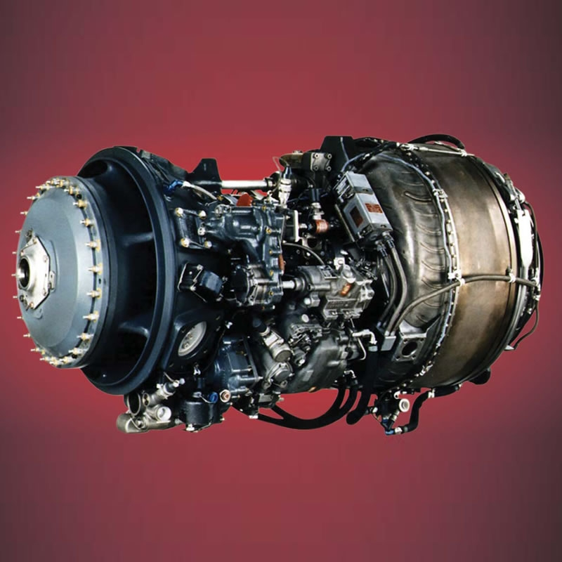


Motores T-53

Slide 13

Motor SPEY

Slide 14
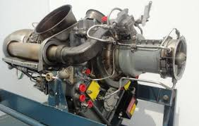
Motor RR250

Slide 15
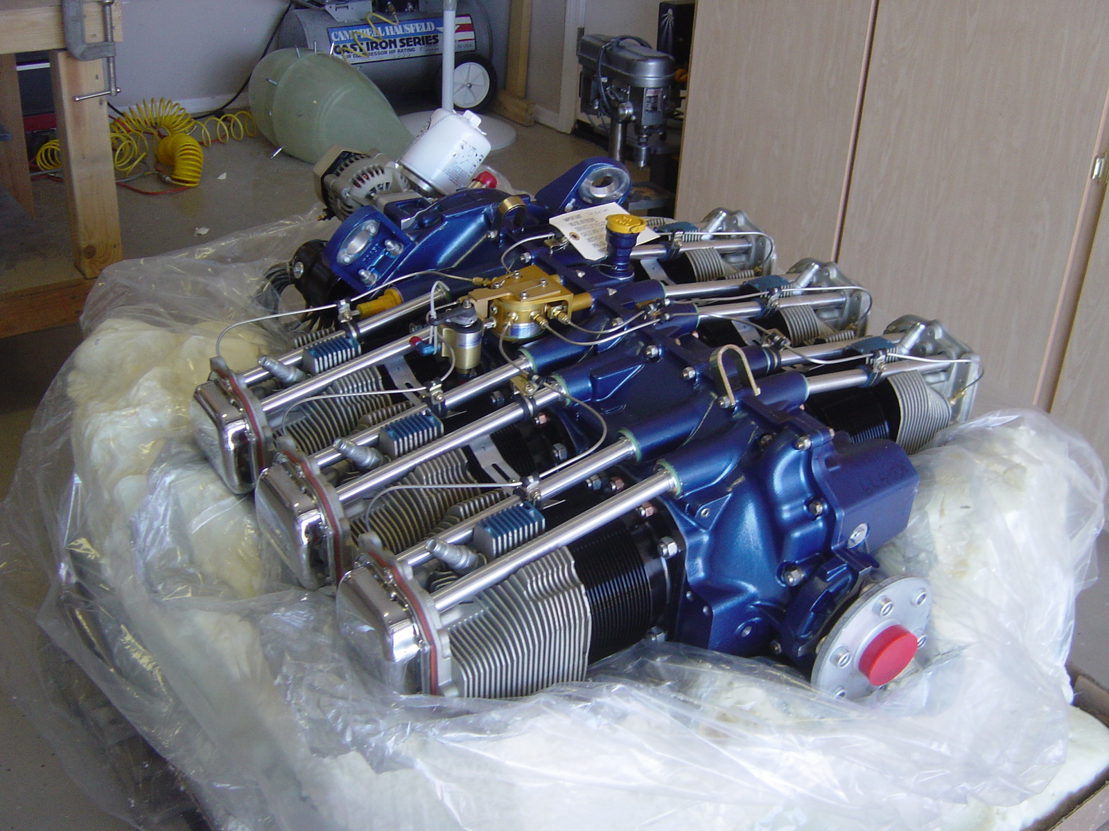

Motor TIO540X

Slide 16
División de Ingeniería
La División de ingeniería de Fastcol está enfocada en proveer un soporte logí­stico integral a través del suministro de soluciones de ingeniería y mantenimiento de aeronaves.
Contamos con un grupo de ingenieros y compañías aliadas certificadas que nos permiten suministrar soluciones eficientes a los retos que enfrentan los operadores aeronáuticos en cuanto a reparaciones y mantenimiento. Hemos desarrollado las capacidades para efectuar mantenimiento preventivo, modernización de aeronaves, reparaciones estructurales y programas de extensión de vida útil.
De manera complementaria estamos en capacidad de efectuar pruebas no destructivas, corrientes Eddy, ultrasonido, test analítico y físico de pinturas y partículas magnéticas.
Programas de mantenimiento mayor.
Fabricación de partes de materiales y compuestos
Fabricación de herramientas hechas a la medida
Modificaciones estructurales
Fabricación de partes PMA
Mantenimiento en línea
Monitoreo Estructural

Slide 17
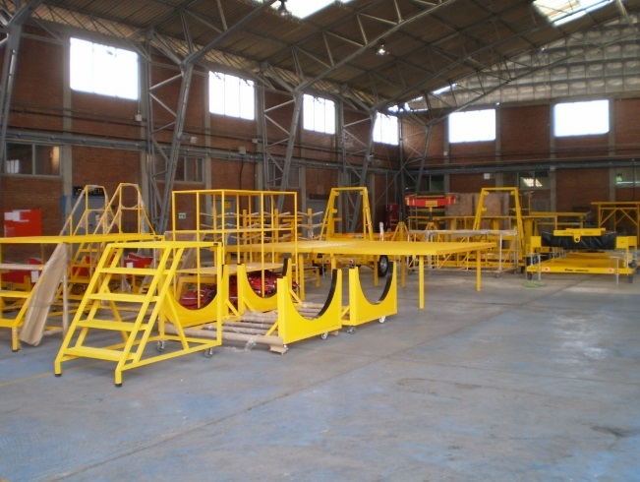
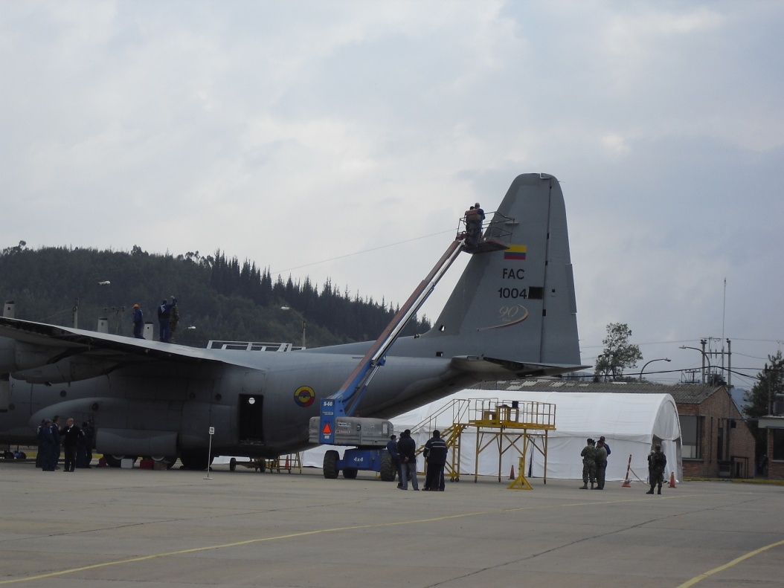
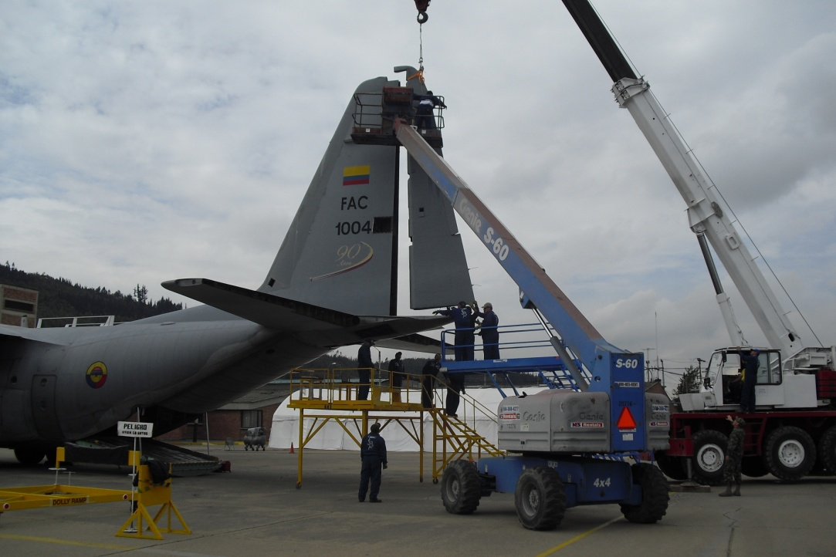
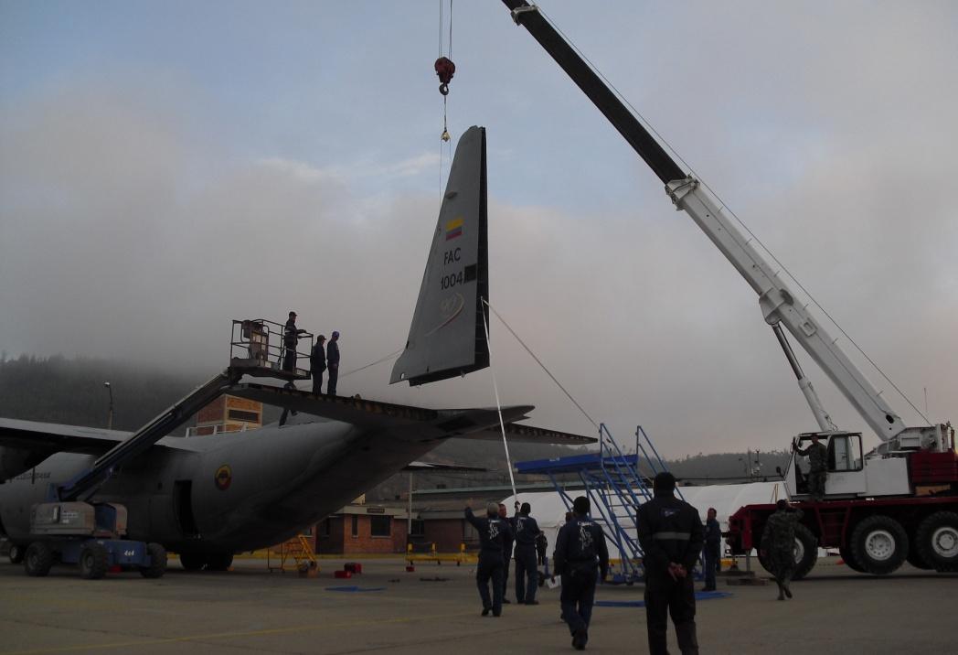
Proyecto PDM C-130
Capacidades
El proyecto PDM para las aeronaves C-130 fue desarrollado en Colombia en estrecha alianza con la CIAC de Colombia, Kellstrom Defense de Estados Unidos y Marshall Aerospace del Reino Unido.
Mediante dicha alianza se efectuó el suministro de servicios de entrenamiento e ingeniería, reparación, partes y componentes a la Fuerza Aérea Colombiana, estableciendo las capacidades y la infraestructura para realizar PDM en las aeronaves C-130 para los mercados Colombiano y Latinoamericano.

Slide 18
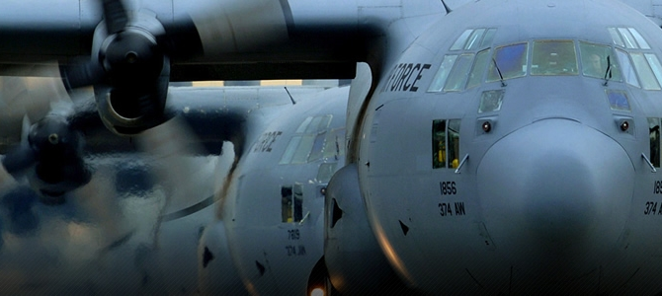
PDM C-130
Plan de soporte integrado para el desarrollo de inspecciones estructurales mayores a los C-130

Slide 19
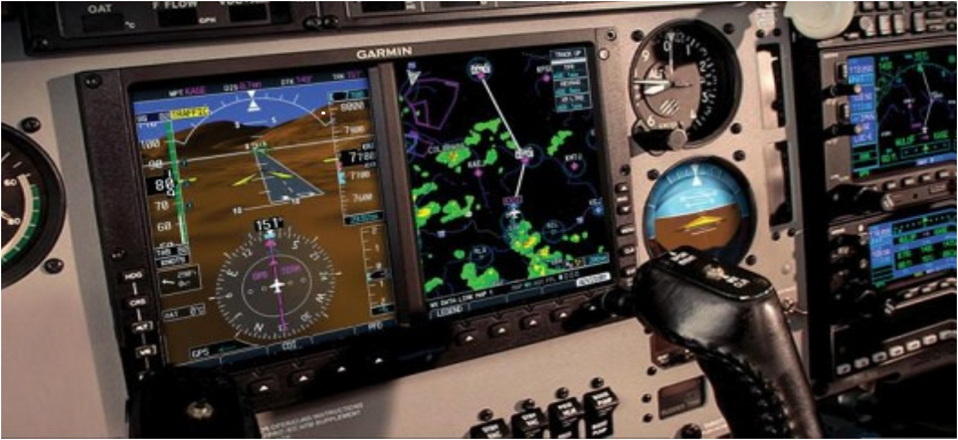
MODERNIZACION CABINAS CARAVAN C-208

Slide 20
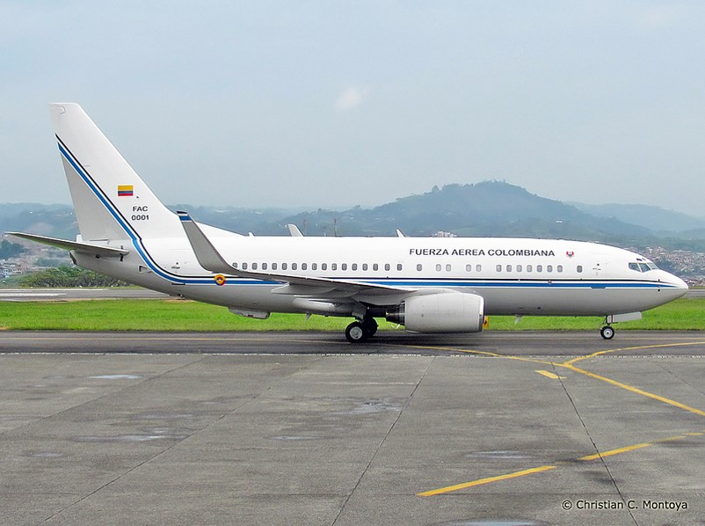
A.O.G.´s
Aeronaves V.I.P.
Flota de helicópteros Bell

Slide 21

Combustibles y Lubricantes
Hemos sido proveedores de la Fuerza Aérea Colombiana para sus necesidades de combustible nacional e internacionalmente.
Aliados con la compañía Fuel Service.
Servicios FBO

